Slide 1
Despre infinit
Autor:
Mircea Olteanu
1) David Hilbert: „Teoria lui Cantor îmi pare punctul cel mai admirabil al spiritului matematic. Nimeni nu ne va alunga din paradisul pe care Cantor l-a creat pentru noi”.
2) L. Kronecker (despre Cantor: “corupator de tineret”): „Nu stiu ce predomina in teoria lui Cantor - filosofie sau teologie - dar sunt sigur ca nu e nici un pic de matematica”.
3) Cantor: „Je le vois, mais je ne le crois pas”.

Slide 2
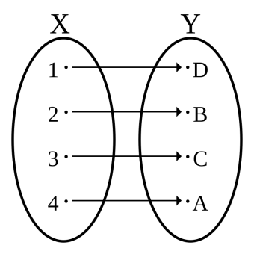
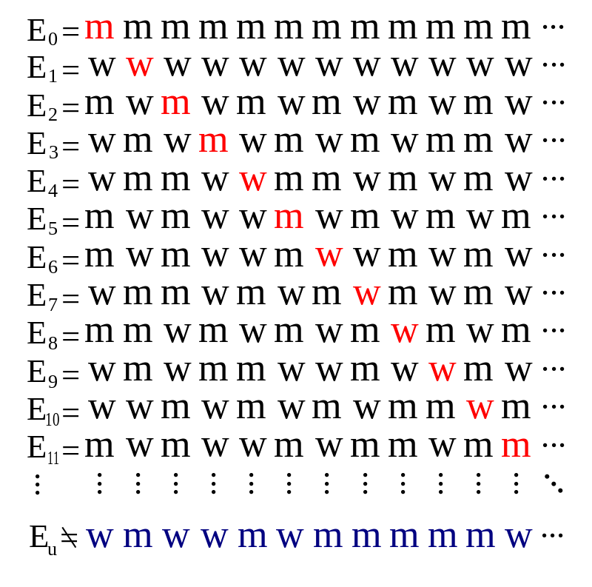
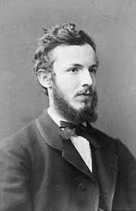
Georg Ferdinand Ludwig Philipp Cantor (~1870)

Slide 3
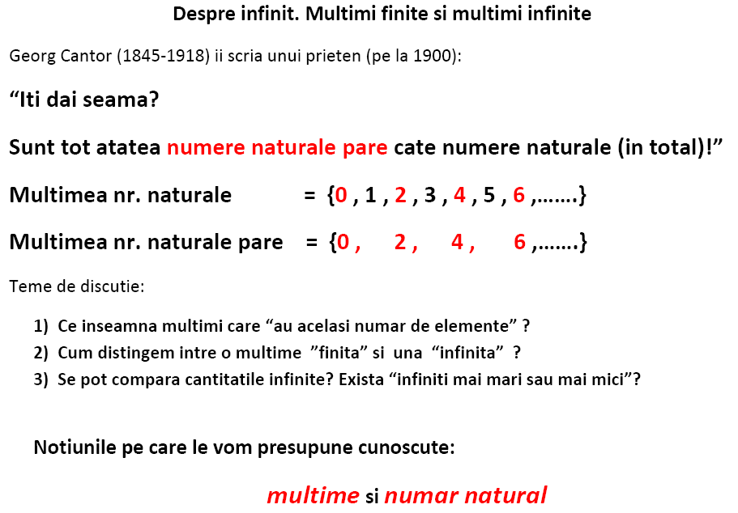

Slide 4

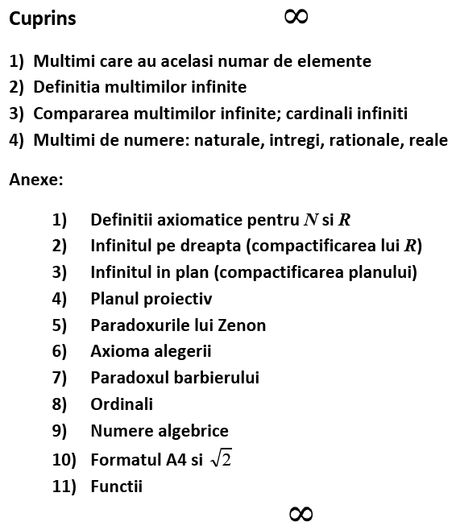

Slide 5
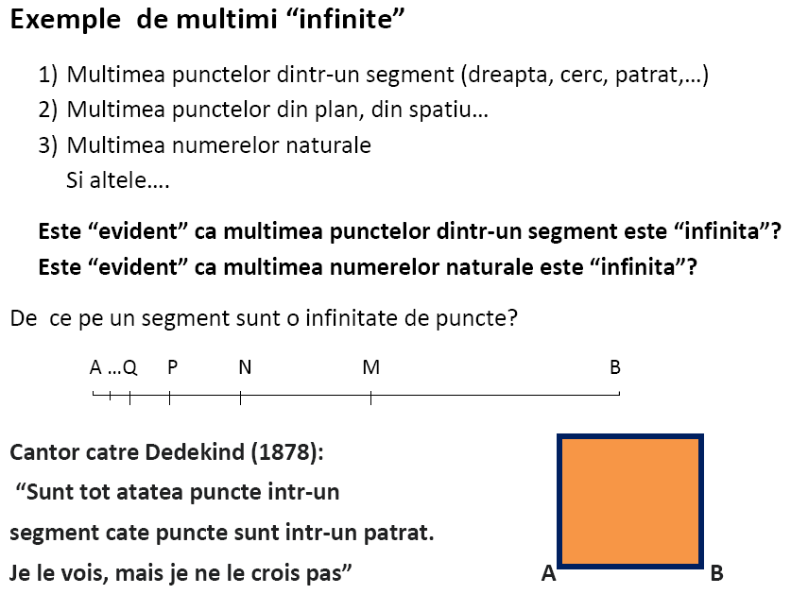

Slide 6
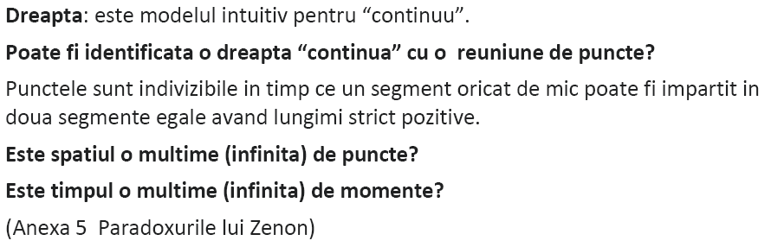

Slide 7
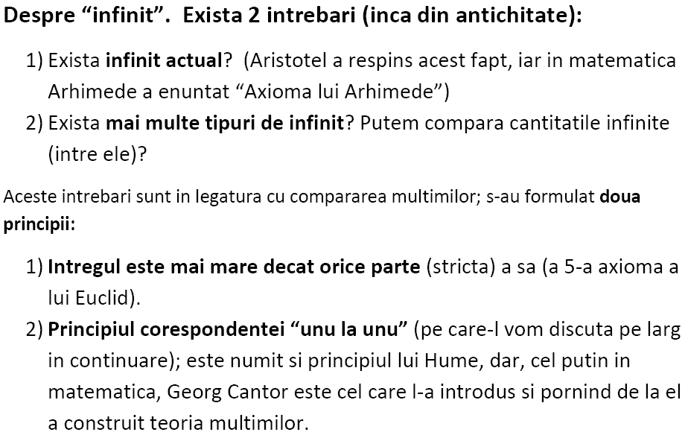

Slide 8
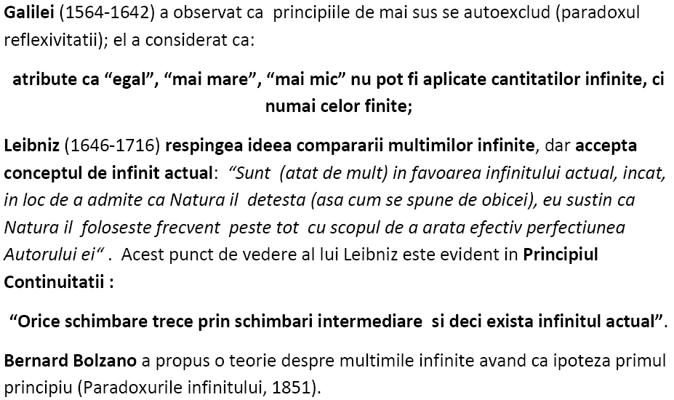

Slide 9
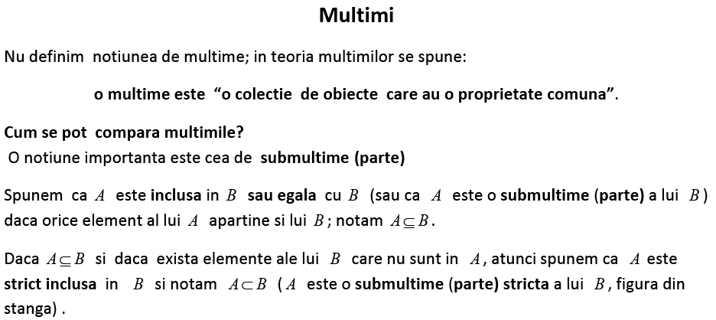
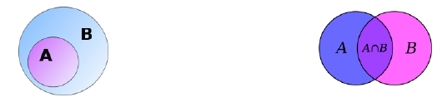
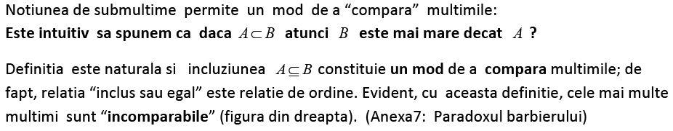

Slide 10
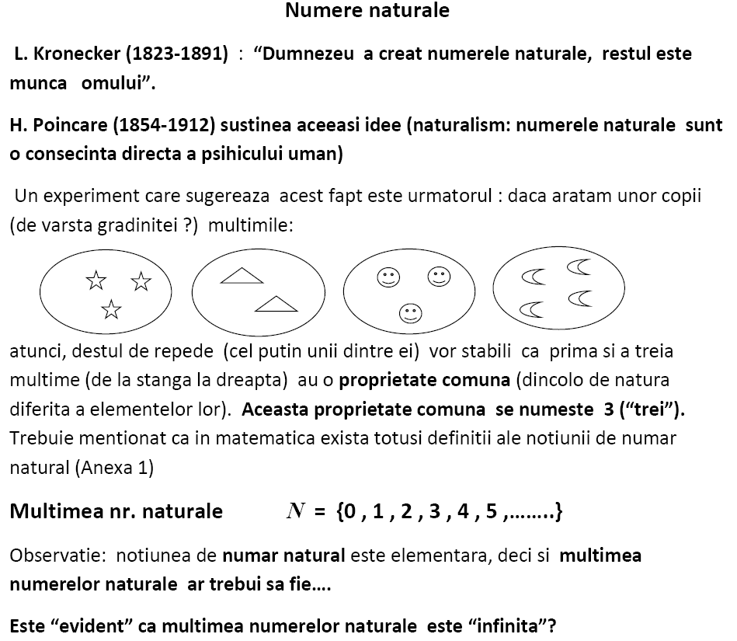

Slide 11
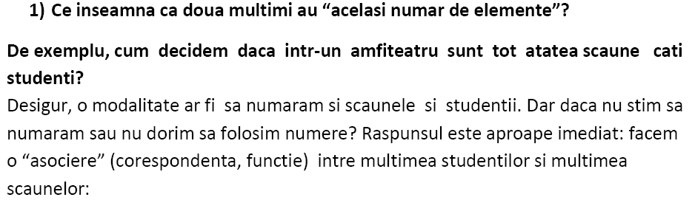
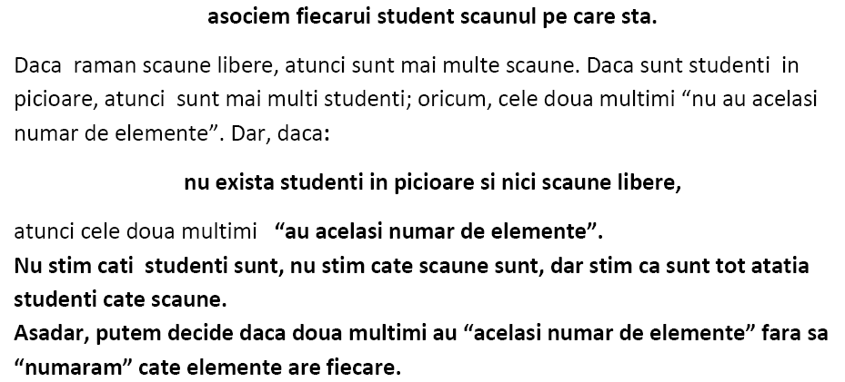

Slide 12
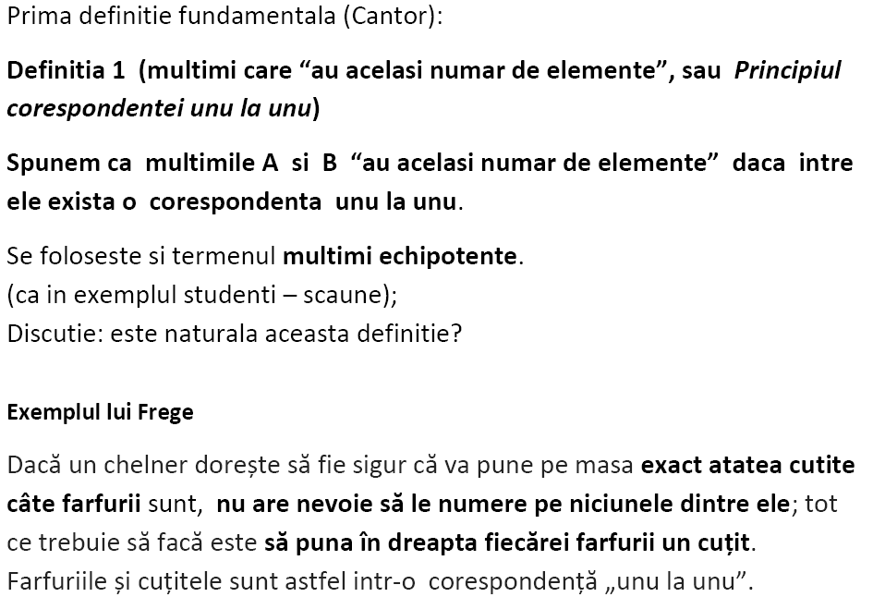

Slide 13
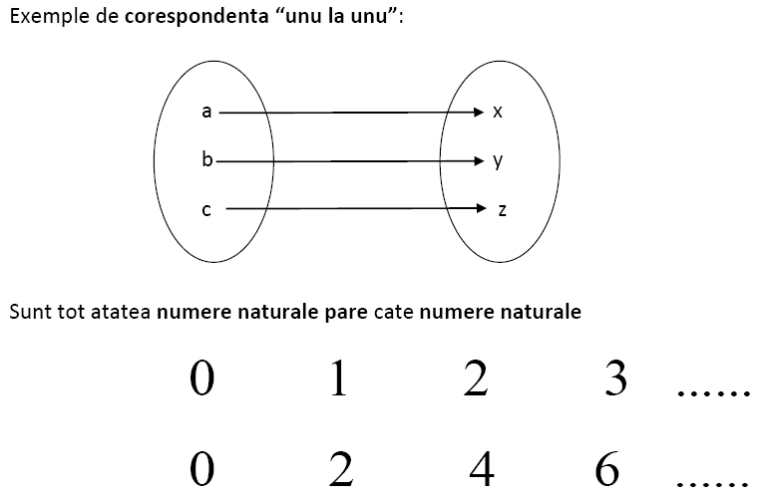

Slide 14
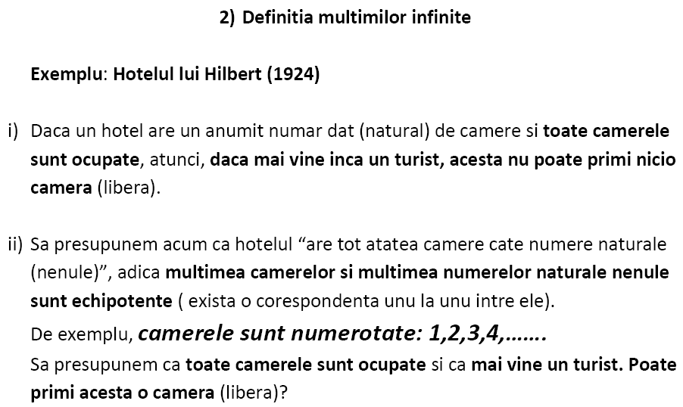

Slide 15
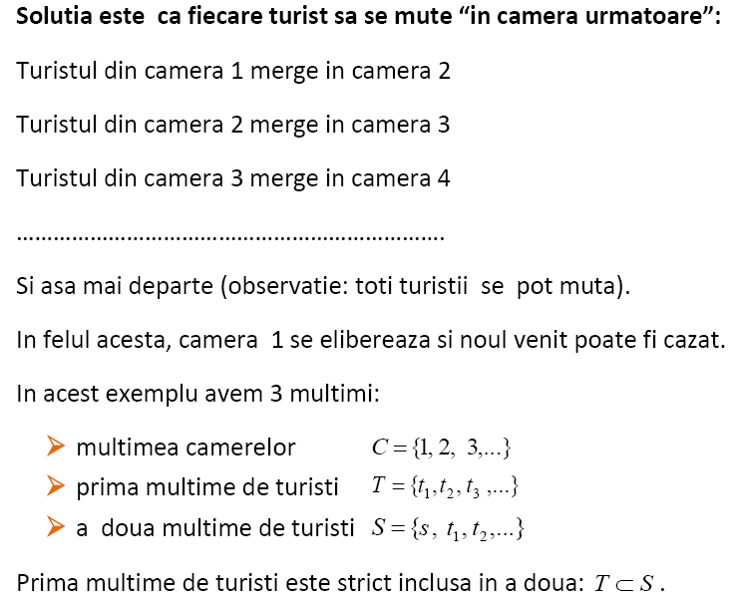

Slide 16
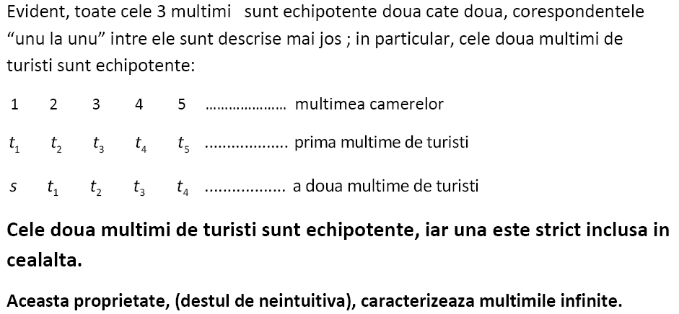

Slide 17
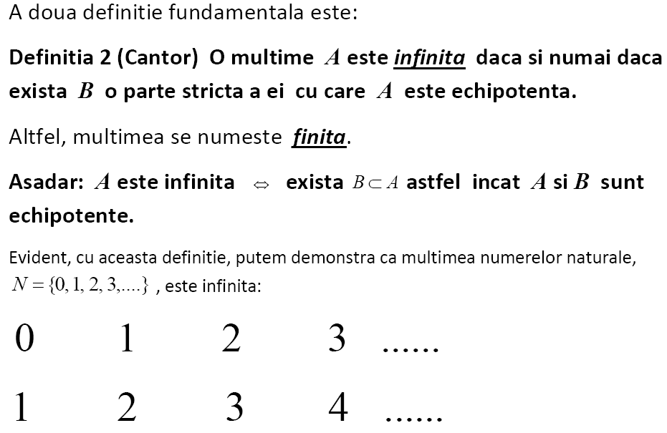

Slide 18
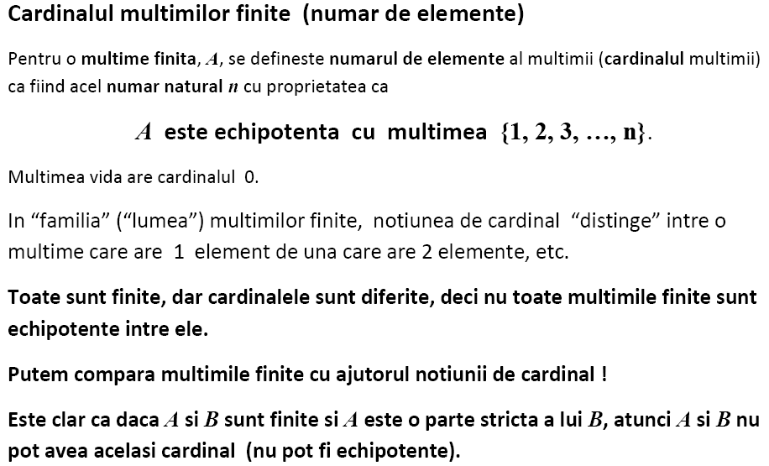

Slide 19
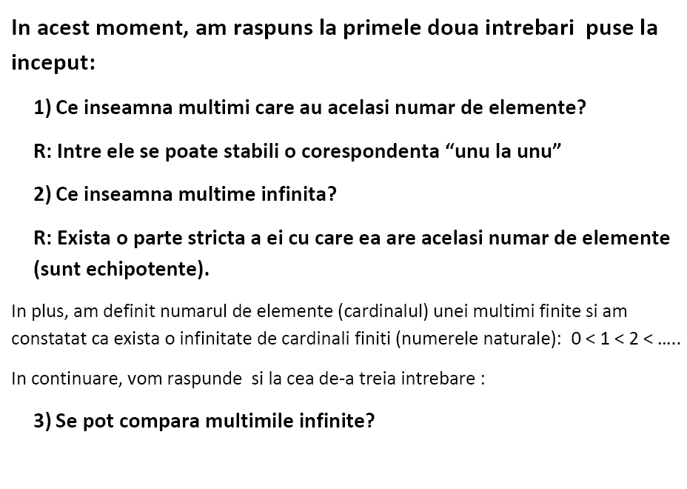

Slide 20
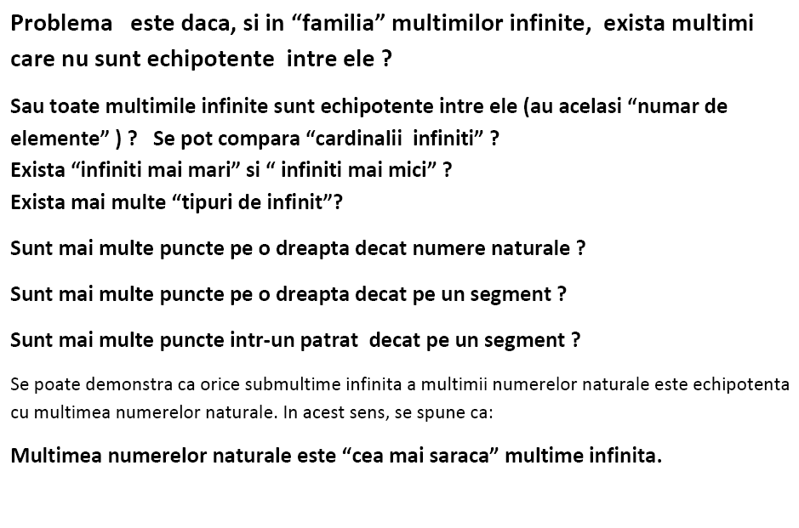

Slide 21
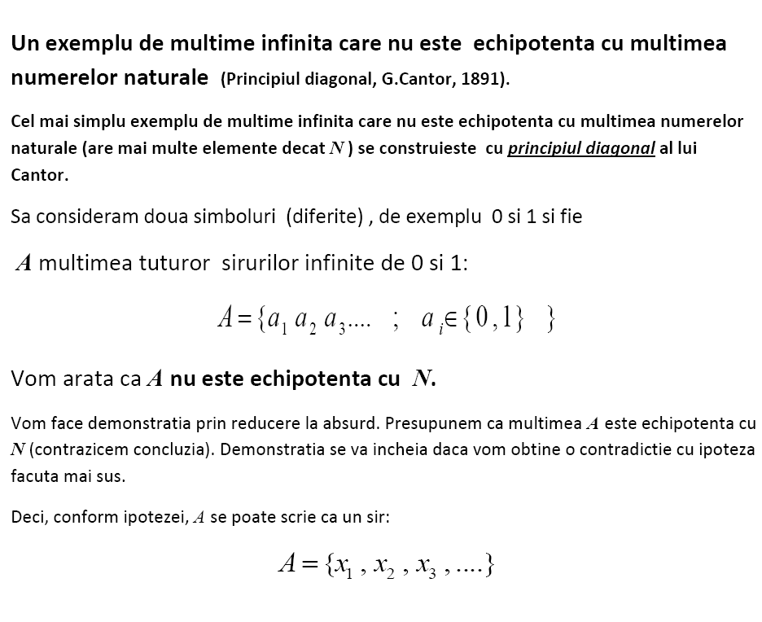

Slide 22
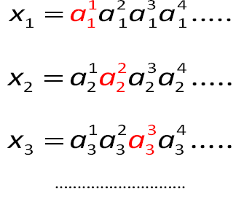
Fiecare element este un sir de 0 si de 1; deci:
unde, este simbolul din care se gaseste pe pozitia k.

Slide 23
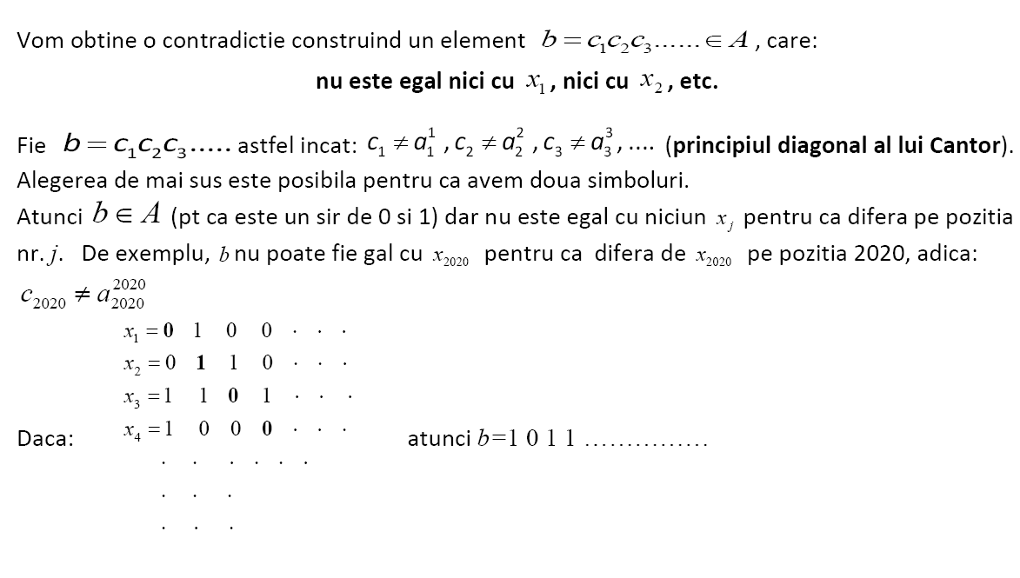

Slide 24
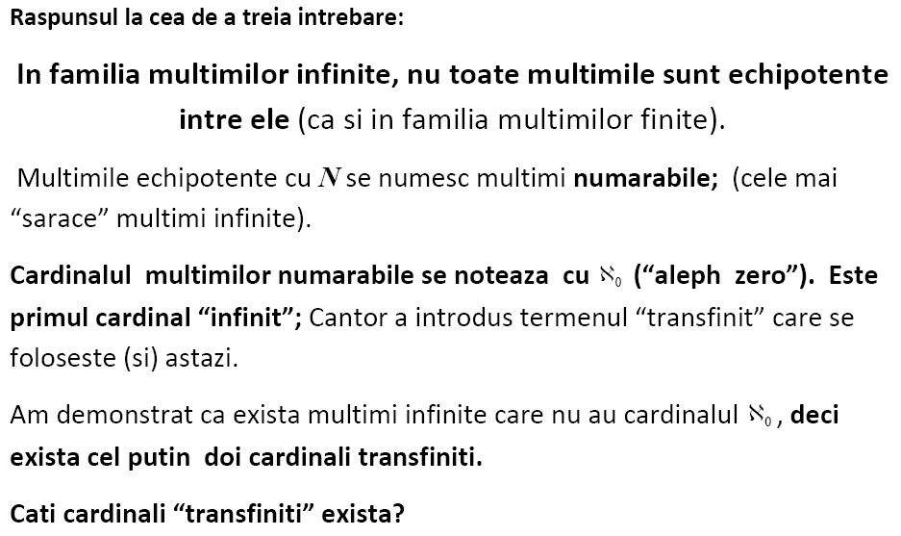

Slide 25
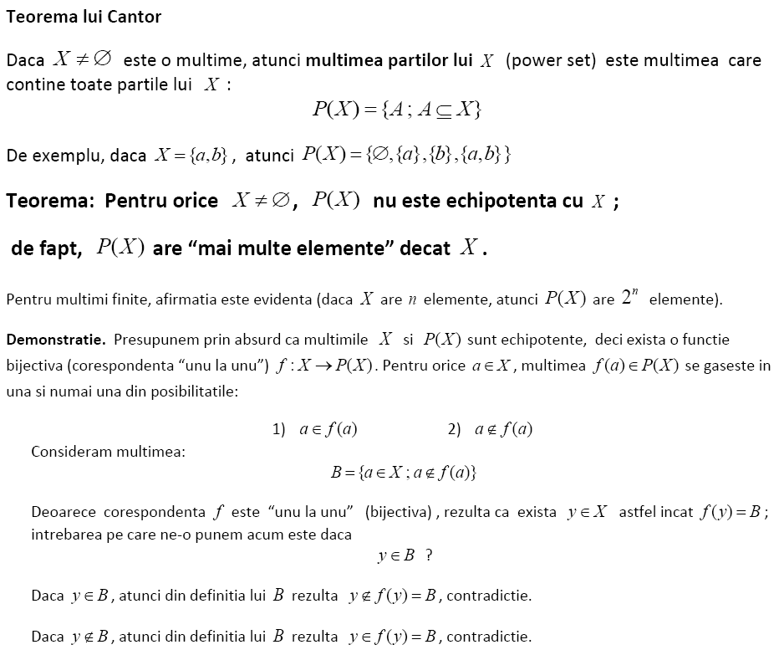

Slide 26
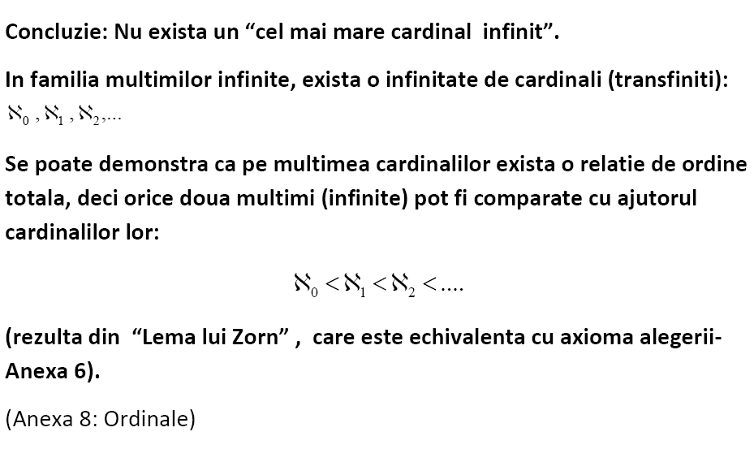

Slide 27
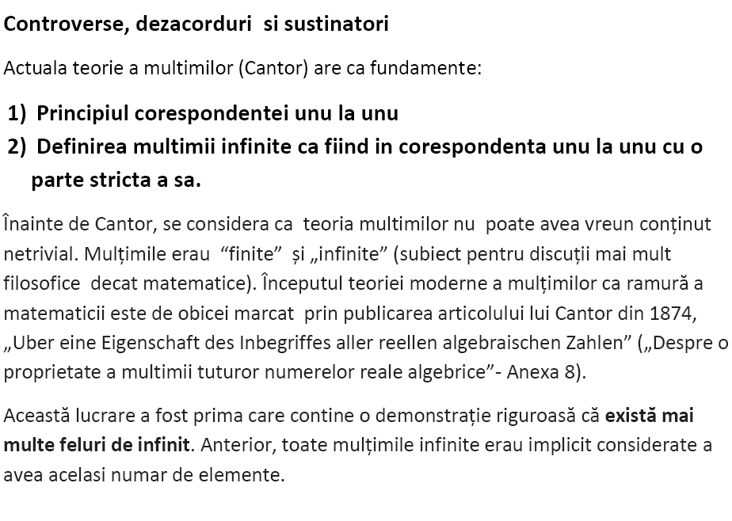

Slide 28
L. Kronecker (despre Cantor: “corupator de tineret”): Nu stiu ce predomina in teoria lui Cantor – filosofie sau teologie - dar sunt sigur ca nu e nici un pic de matematica.
Henri Poincaré s-a referit la ideile lui Cantor ca la „o boală grava” care infecteaza disciplina matematicii.
Solomon Feferman (logica matematica, filosof): teoria lui Cantor nu este relevanta pentru matematica uzuala.
David Hilbert (1926): „Teoria lui Cantor îmi pare punctul cel mai admirabil al spiritului matematic. Nimeni nu ne va alunga din paradisul pe care Cantor l-a creat pentru noi".
Hilbert (in 1900 la Congresul Matematicienilor de la Paris) a asezat Ipoteza Continuului a lui Cantor pe primul loc in lista celor 23 de probleme de matematica nerezolvate.
Ludwig Wittgenstein (replica la Hilbert): Daca o persoana vede in aceasta
teorie un paradis al matematicienilor atunci de ce o alta persoana nu ar
vedea-o ca o gluma?

Slide 29
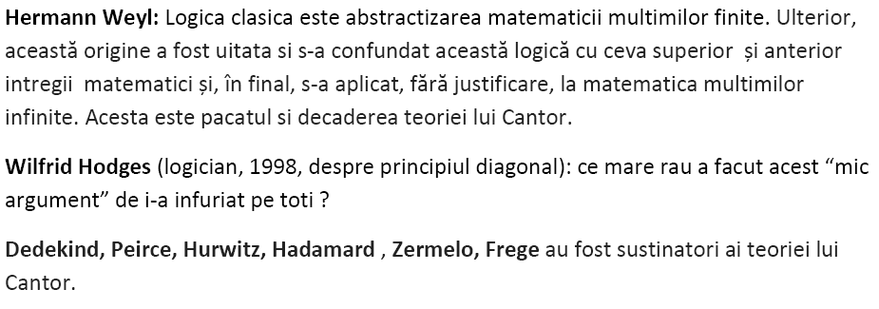

Slide 30
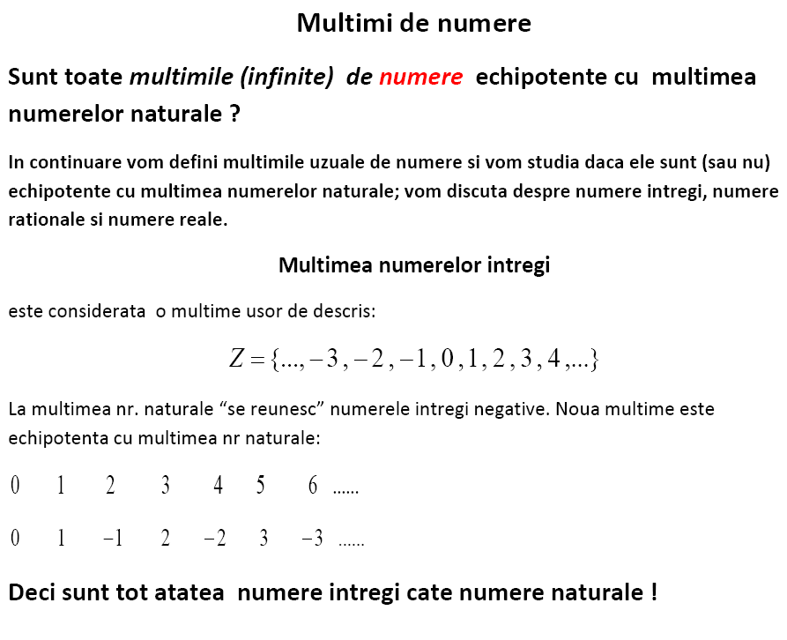

Slide 31
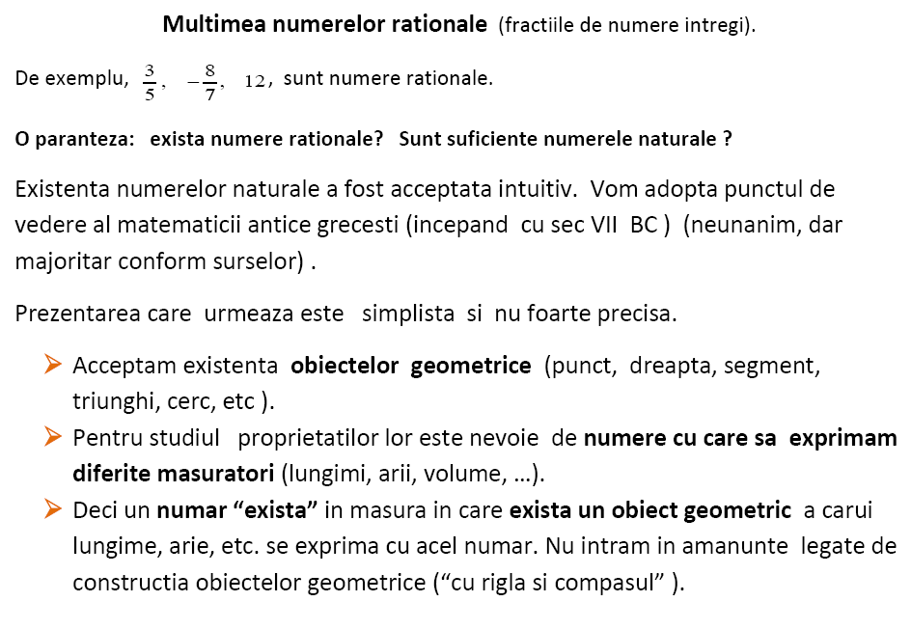

Slide 32

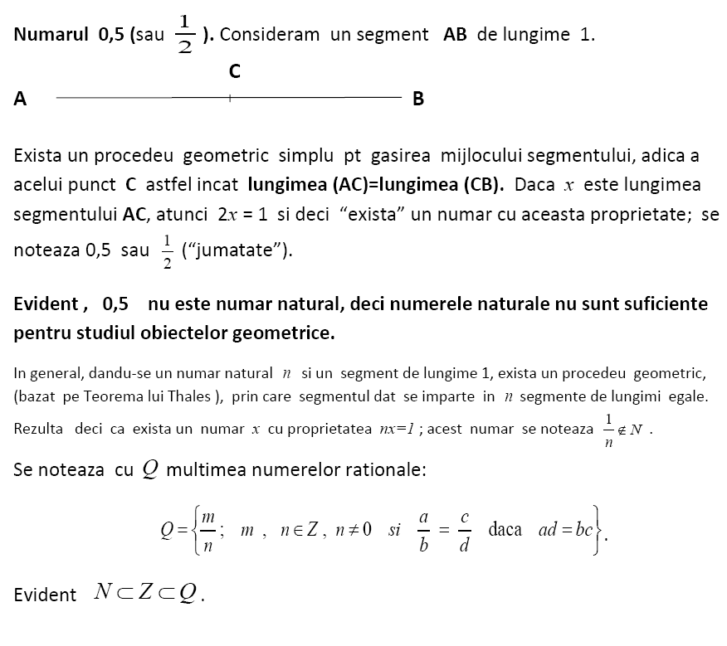

Slide 33
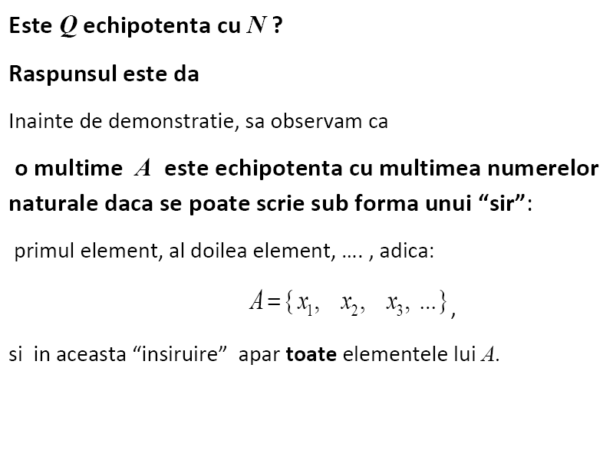

Slide 34
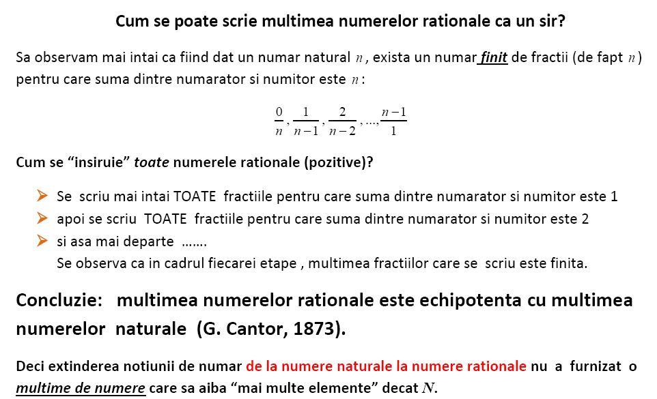

Slide 35
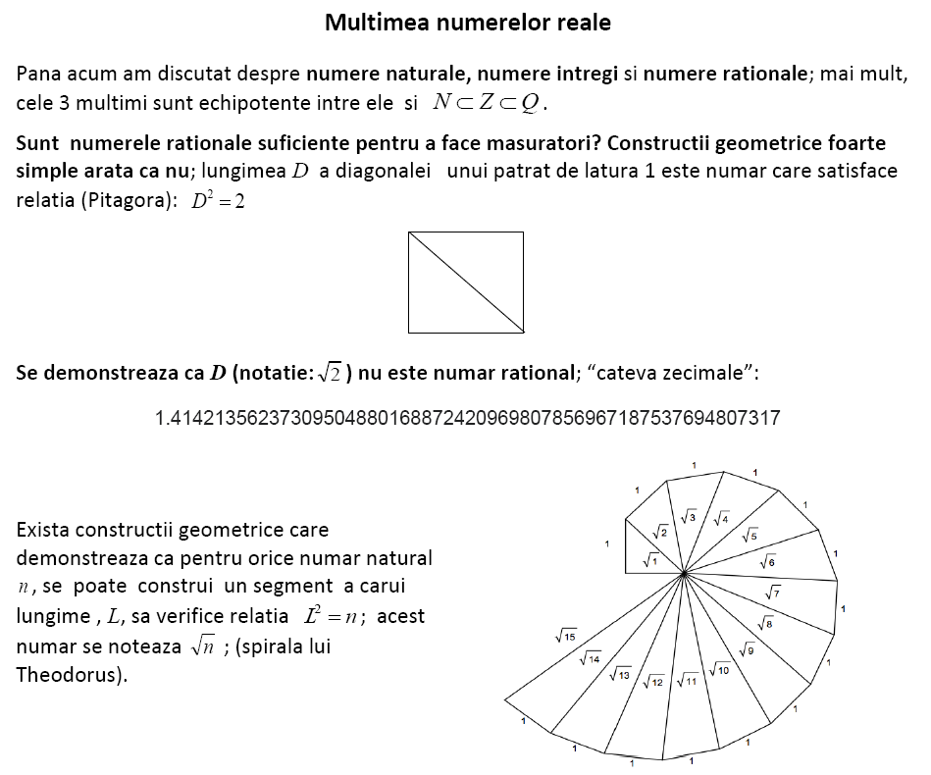

Slide 36
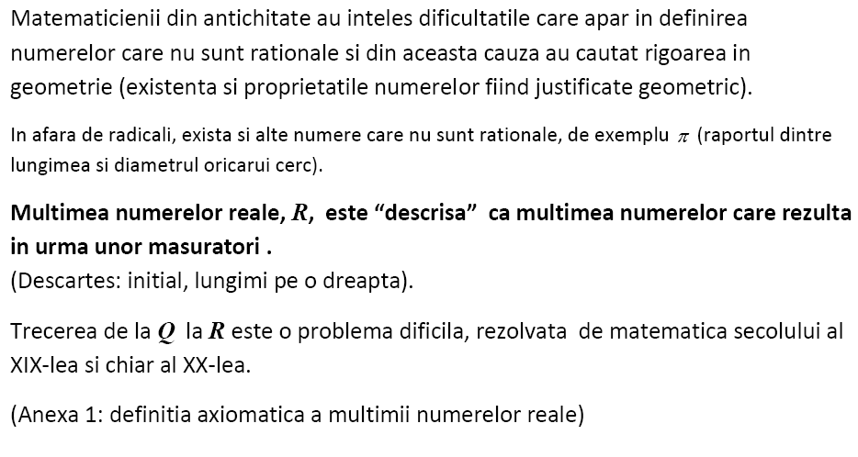

Slide 37
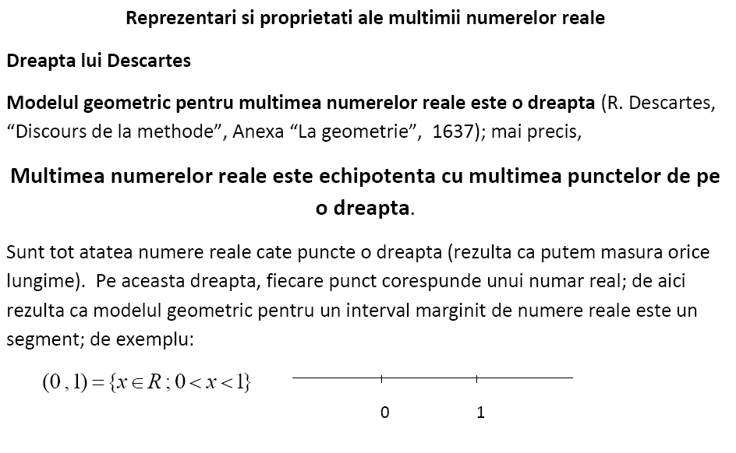

Slide 38
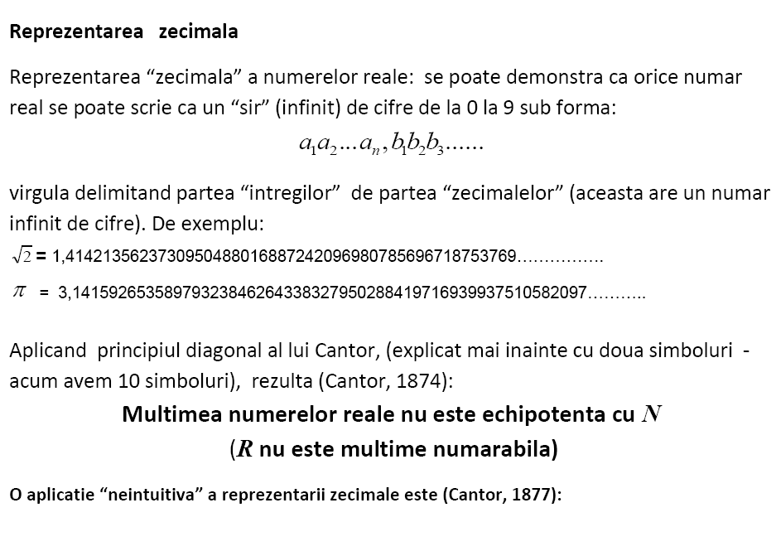

Slide 39
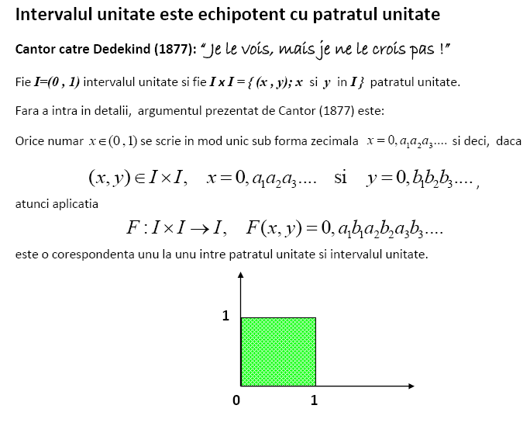

Slide 40
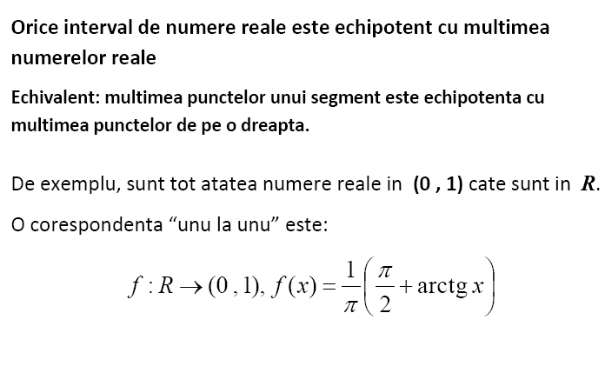

Slide 41
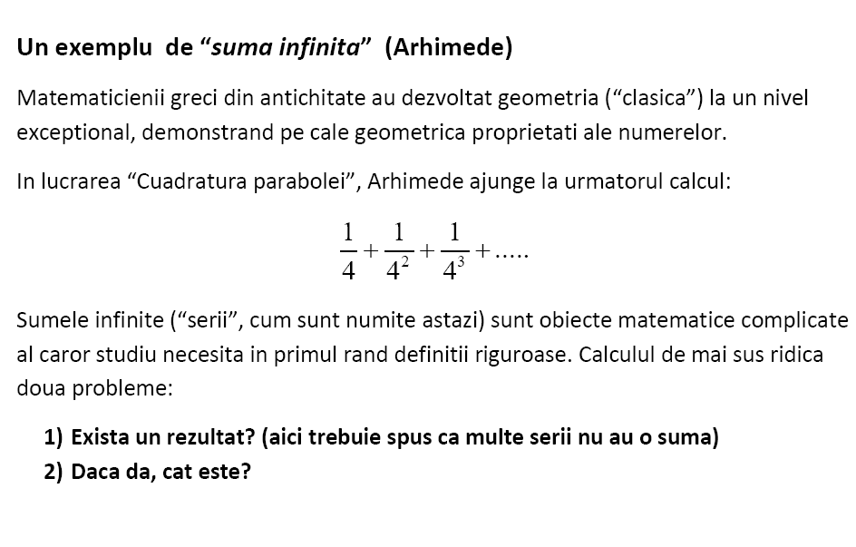

Slide 42
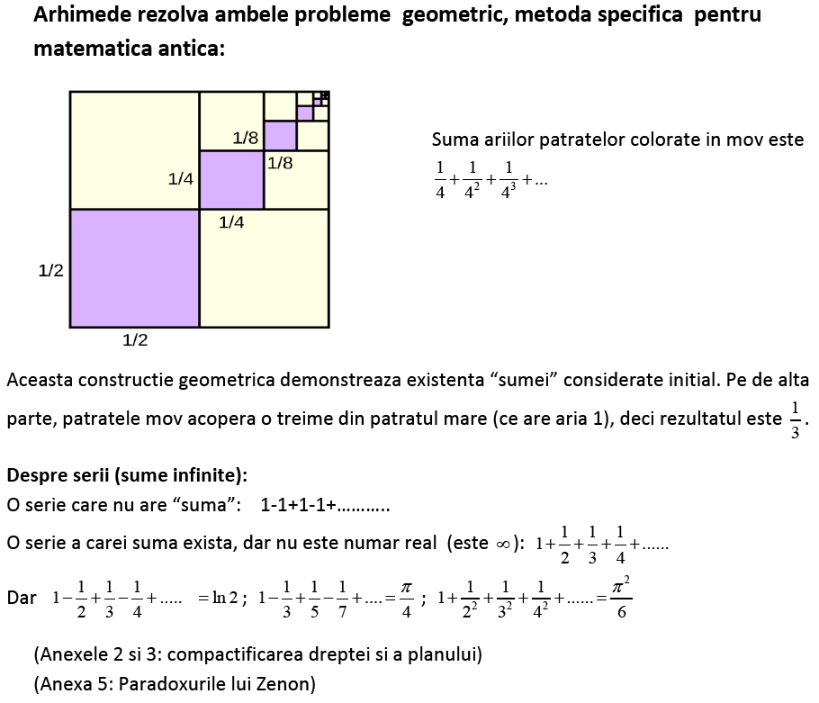

Slide 43
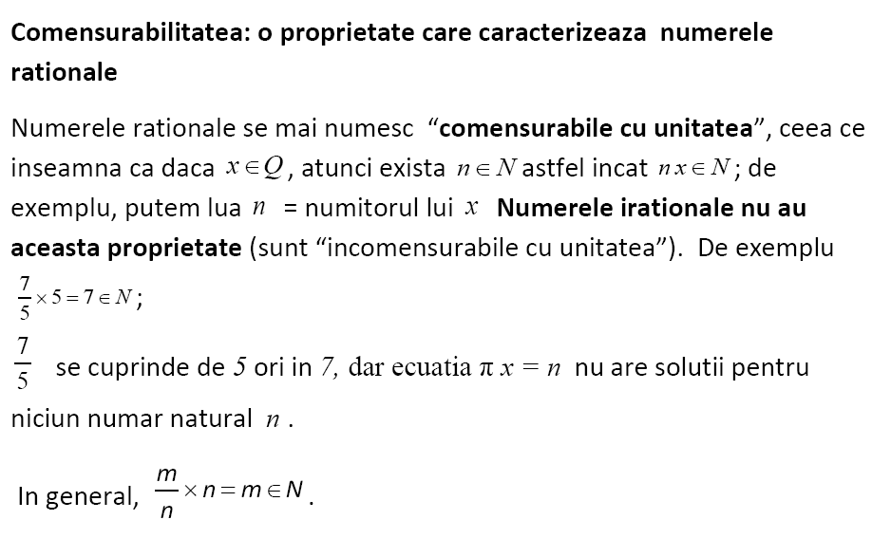

Slide 44
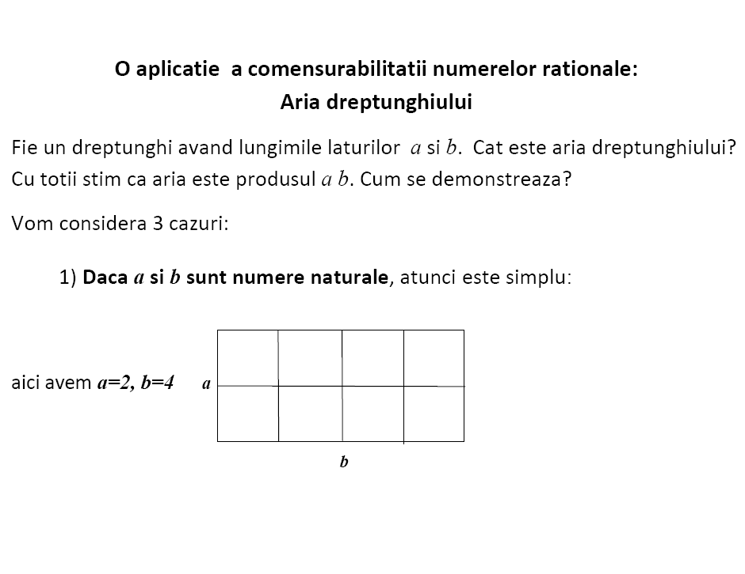

Slide 45
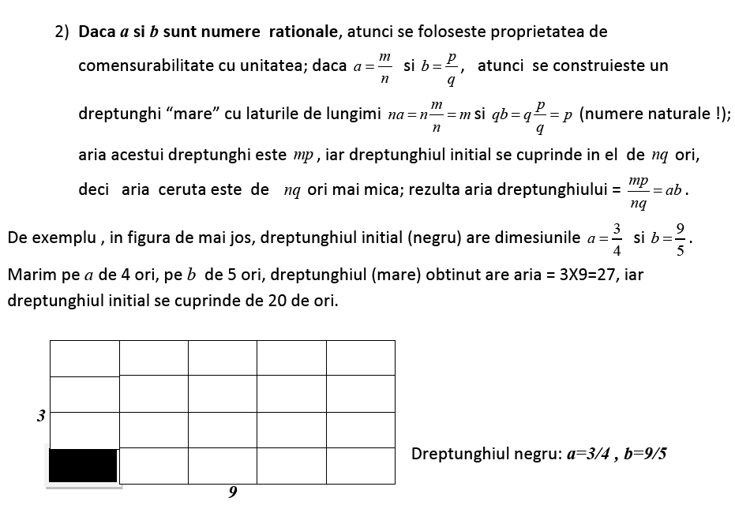

Slide 46
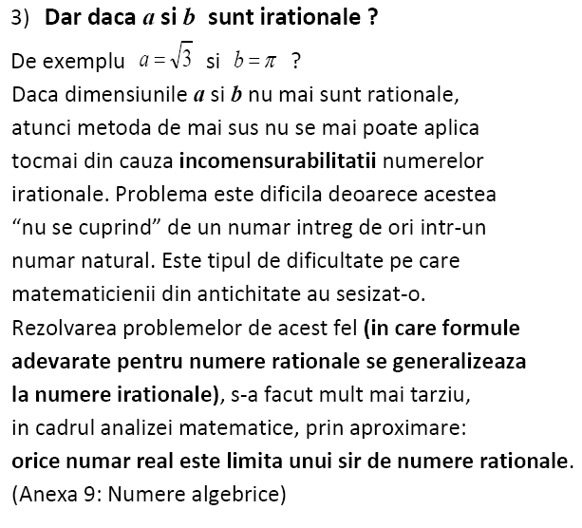

Slide 47
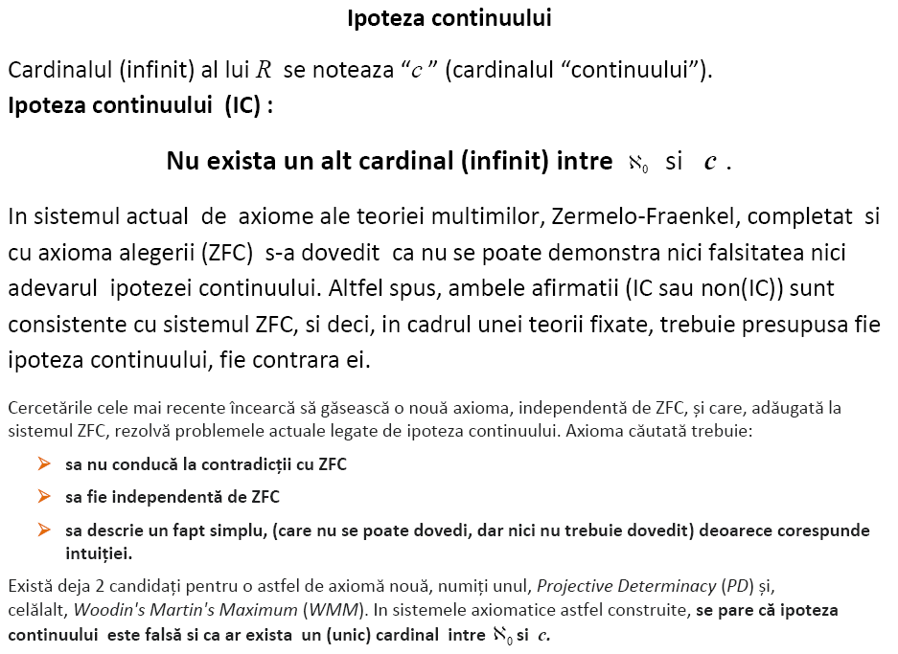

Slide 48


Slide 49


Slide 50


Slide 51


Slide 52


Slide 53


Slide 54


Slide 55


Slide 56


Slide 57


Slide 58


Slide 59


Slide 60


Slide 61


Slide 62


Slide 63





a/2
b
a/2
b
a/2

Slide 64


Slide 65


